Slide 1
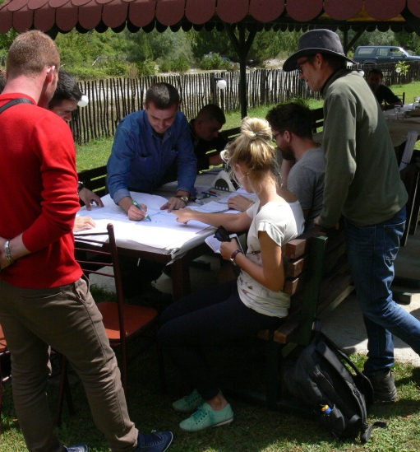
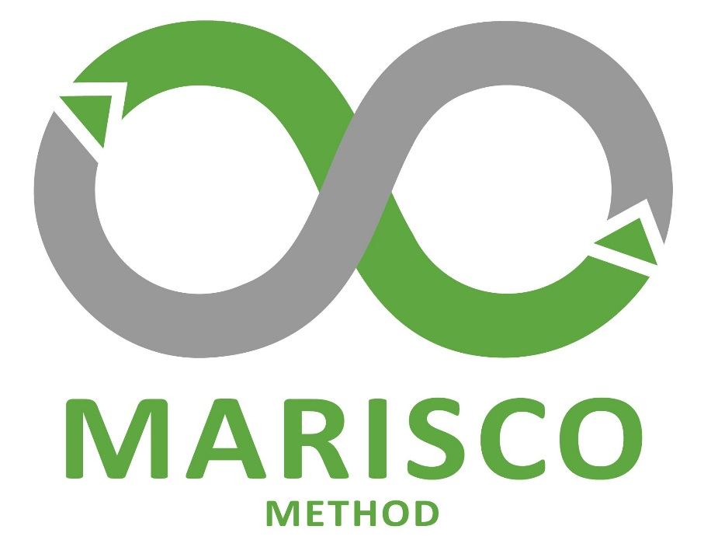
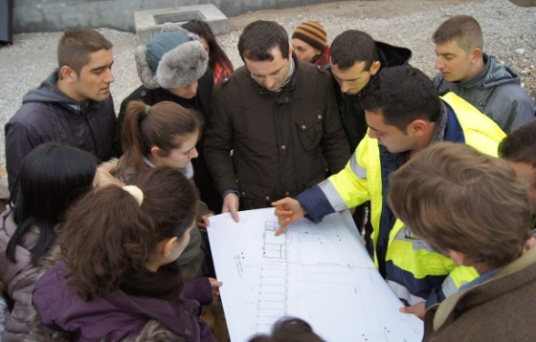
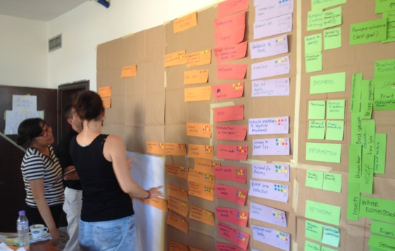
CURSO DE TREINAMENTO PARA TREINADORES
© Lena Strixner 2013
© Lena Strixner 2013
O que é e para que serve?
Introdução – Passo 0.0
Racionalidade e fundamentos para o curso de formação de MARISCO
Notes:
Or „general introduction to the method“
More pictures…
What is the exact name of the training course???

Slide 2
Créditos e condições de uso
© Centre for Econics and Ecosystem Management, 2014
O Centre for Econics and Ecosystem Management recomenda fortemente que esta apresentação seja dada por especialistas familiarizados com o processo da gestão adaptativa em geral (especialmente como desenvolvidos pelas Parcerias das Medidas de Conservação dos Padrões Abertos para as Práticas de Conservação), bem como o método MARISCO si.
Você é livre para compartilhar esta apresentação e adaptá-la para o seu uso sob as seguintes condições:
Você deve atribuir o trabalho da forma especificada pelos autores (mas não de forma a sugerir
que estes o apoiam, ou a maneira que você usa a obra).
Você não pode utilizar esta obra para fins comerciais.
Se você alterar, transformar ou ampliar esta obra, você deve remover o logo do Centre for
Econics and Ecosystem Management, e você pode distribuir a obra resultante somente sob as
mesmas ou semelhantes condições que este.
Esse material foi criado sob a liderança e responsabilidade de Prof. Dr. Pierre Ibisch e Dr. Peter Hobson, co-diretores do Centre for Econics and Ecosystem Management, o qual foi juntamente estabelecido por Eberswalde University for Sustainable Development e Writtle College. Compare: Ibisch, P.L. & P.R. Hobson (eds.) (2014): The MARISCO method: Adaptive MAnagement of vulnerability and RISk at COnservation sites. A guidebook for risk-robust, adaptive, and ecosystem-based conservation of biodiversity. Centre for Econics and Ecosystem Management, Eberswalde (ISBN 978-3-00-043244-6). 195 pp. – A apresentação de PowerPoint foi criada por Jamie Call, Christina Lehmann e Pierre Ibisch, e traduzida para o português por Sara Silva de Oliveira. Os autores dos gráficos e fotografias são indicados nos slides correspondentes. Apoiado pelo Deutsche Gesellschaft für Internationale Zusammenarbeit (GIZ) GmbH em nome de Bundesministerium für wirtschaftliche Zusammenarbeit und Entwicklung (BMZ).

Slide 3
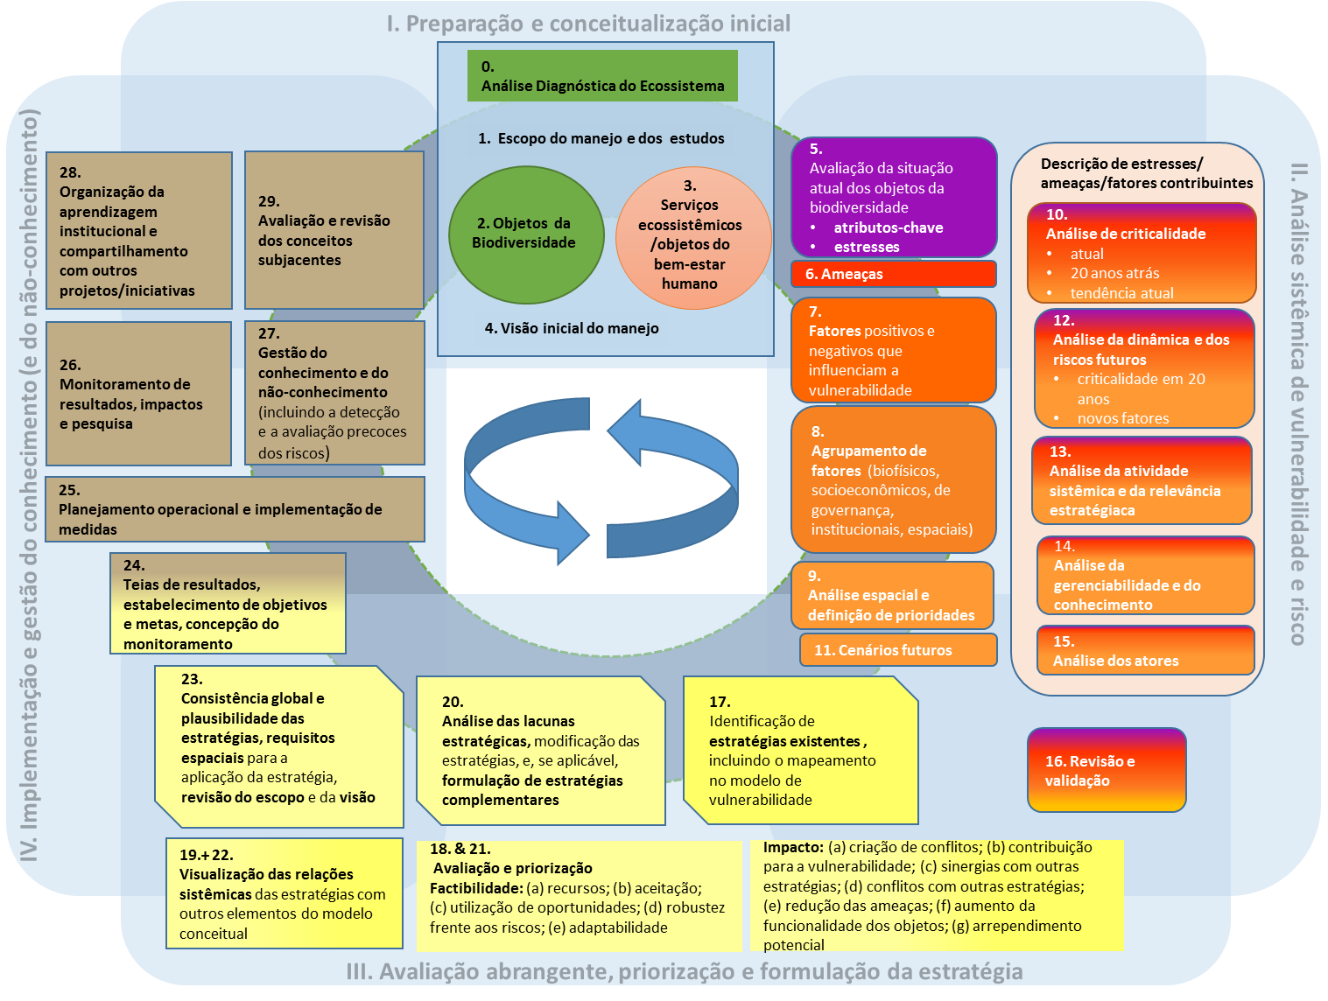

Slide 4
Objetivos de aprendizado
Os Treinadores entendem:
Os desafios presentes para a preservacão da natureza
As origens do método MARISCO e os princípios de suas abordagens adjacentes
Os usos e formas potenciais da aplicação do método
O papel e habilidades dos treinadores no processo MARISCO
Os resultados que podem e não podem ser esperados

Slide 5
Os desafios para a conservação da natureza
Uma perspectiva da visão mundial da dependência humana nos ecossistemas globais está forçando mudanças na maneira que nós gerenciamos os sistemas e as atividades humanas.
Isso está promovendo o distanciamento das soluções tradicionais em direção a problemas de causa-efeito e ao desenvolvimento de estratégias que tentam atingir situações complexas de relacionamentos não-lineares e circuitos de retroalimentação associados aos distúrbios humanos.
Características de incertezas proeminentes em sistemas complexos, e isso sempre apresenta gerentes com problemas de definição de objetivos e metas ao formularem planos de estratégias.

Slide 6
Os desafios para a conservação
da natureza
A solução para tal incerteza não é tentar eliminá-la, como isso negaria sua importância na dinâmida dos sistemas. Em vez disso, a melhor abordagem é ampará-la como parte do sistema.
Quando trabalha-se com incógnitas e fatores incognoscíveis, escalas e perspectivas, constitui-se uma importante parte da compreensão da indeterminação. Frequentemente, o que parece escondido e incerto em uma escala de resolução, se torna aparente em outra. Quando trabalha-se na escala do sítio e paisagem, é frequente o caso que, ao considerar uma perspectiva mais ampla da situação (em outras palavras, ao pôr-se em grandes contextos), alguns dos fatores contribuintes devem ser revelados para incertezas de sítios específicos .

Slide 7
O desenvolvimento do MARISCO
Ao longo dos últimos 15 anos, os criadores do MARISCO têm praticado ambos, o Plano de Ação de Conservação (CAP em inglês) pela Natureza de Conservação e os Padrões Abertos prara Medidas de Parceria de Conservação (CMP em inglês), mas têm também adaptado o processo de entrega de oficinas profissionais nas áreas e ambientes.
Através dos anos de prática, avaliação e adaptação, o time tem desenvolvido uma versão modificada de “Padrões Abertos” que colocam ênfase maior nas dinâmicas dos sistemas e nas mudanças, com um foco particular nos efeitos e problemas relacionados às mudancas climáticas.
A versão modificada foi testada e desenvolvida posteriormente em um número de sítios de conservação na China, Costa Rica, Equador e Peru em colaboração com a GIZ, e também em Guatemala com OroVerde.

Slide 8
O desenvolvimento do MARISCO
A prática e processo semi-quantitativo acompanhados pelo Programa da GIZ para a implementação da Convenção da Diversidade Biológica (CDB), os quais lideram, assim, para a proposta concreta da metodologia MARISCO (do Espanhol: Manejo Adaptativo de Vulnerabilidad y Riesgo en Sitios de Conservación, o qual é traduzido como ‘Manejo Adaptativo da Vulnerabilidade e Risco em Sítios de Conservação’).
A última versão do MARISCO tem sido testada em inúmeras oficinas com diversos grupos-alvo incluindo: Estudantes de Mestrado da Eberswalde University for Sustainable Development e Writtle College; estudantes de Albânia, Kosovo e Montenegro; e em uma extensão menor, com gestores de conservação da Alemanha, Cazaquistão e Rússia.

Slide 9
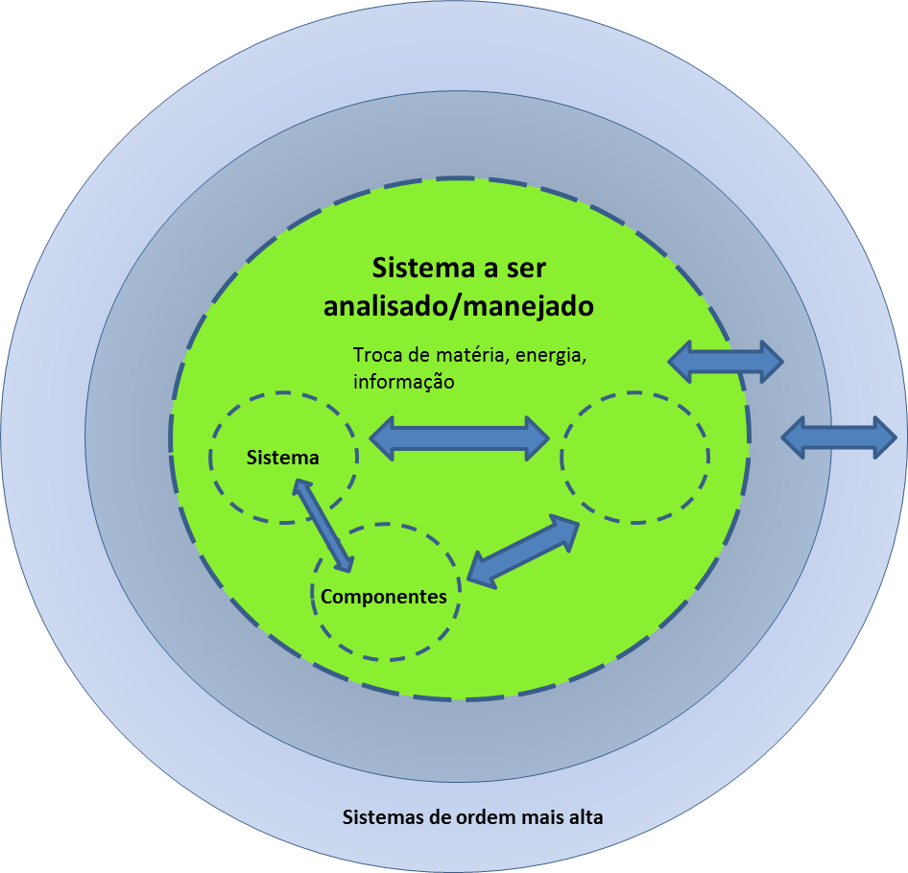
Ecossistemas e suas funcionalidades
MARISCO é uma abordagem baseada em ecossistemas para a conservação da natureza e desenvolvimento sustentável.
Um ecossistema é muito mais que uma soma de sua espécies. As espécies em ecossistemas estão interagindo continuamente. Essas interações estão relacionadas com as trocas de energia, matéria e informação.

Slide 10
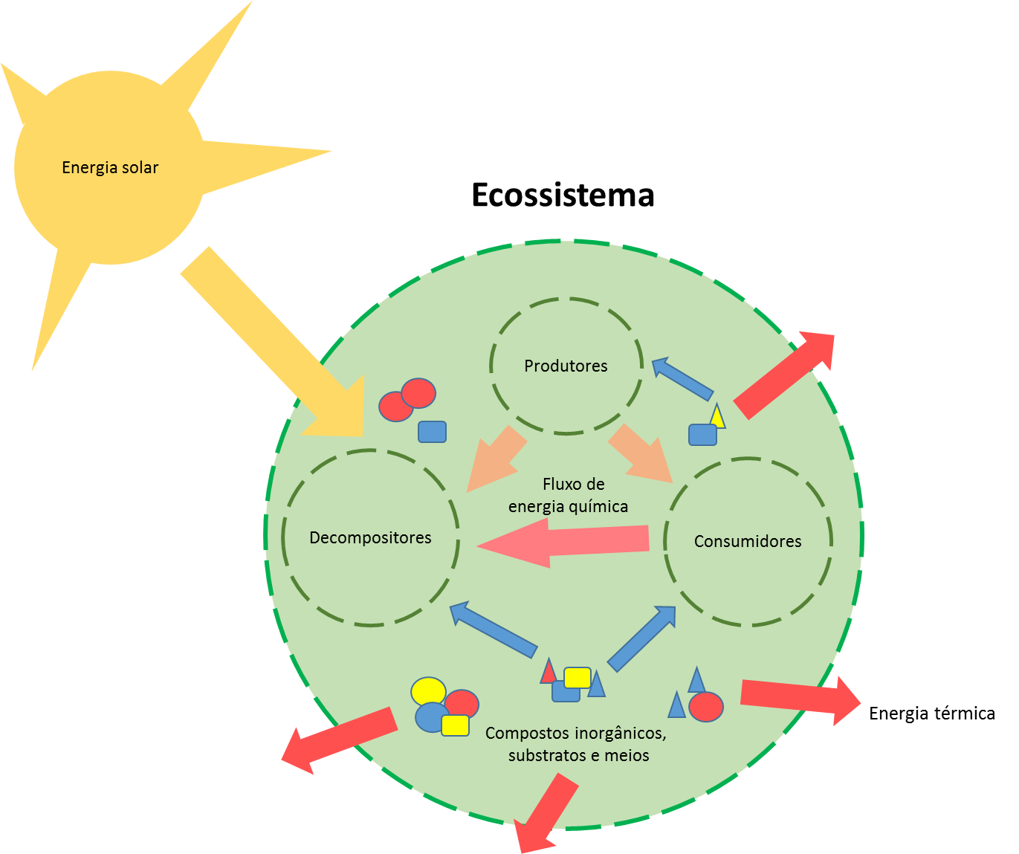
Ecossistemas e suas funcionalidades
A energia é o movedor de todos os fenômenos da natureza. Ecossistemas operam como ‘bioreatores’, capturando e usando a radiação energética do Sol e convertendo-a em energia química ou, em outras palavras, eco-energia.
Ao usarem a energia em estruturas aderentes, os ecossistemas promovem o auto-ordenamento e se tornam mais complexos e mais funcionais.
Sistemas naturais são entidades auto-reguladoras feitas de componentes menores e são, simultaneamente, parte de um todo maior.
Uma perspectiva sistêmica da ecologia e biodiversidade reconhece o planeta como um ecossitema definitivo, contituído de uma rede de interrelações de subsistemas.

Slide 11
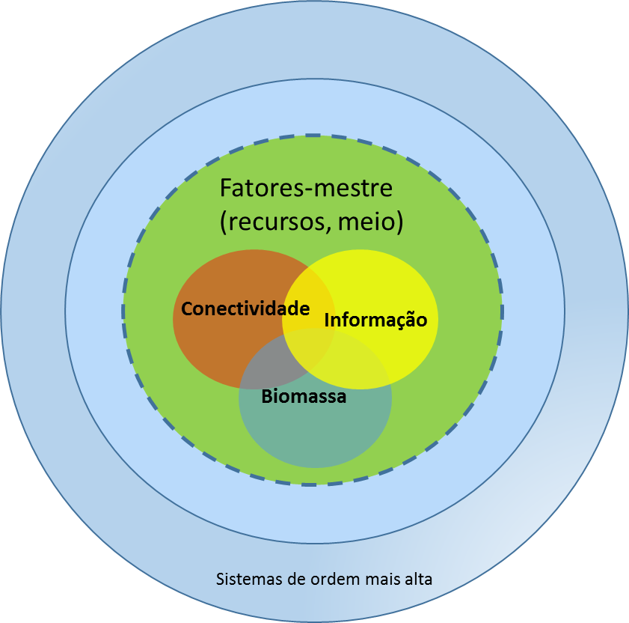
Ecossistemas e suas funcionalidades
Biodiversidade é a variabilidade dos sistemas vivos, englobando ambos os componentes sistêmicos e suas interações.
As funções ecossistêmicas e serviços são depedentes inteiramente das ‘formas e funções’ de uma biodiversidade intacta.
Funções ecossistêmicas e biodiversidade são interdependentes na regulação da ‘eco-energia’, água e fluxos de materias.
A função da biodiversidade depende da biomassa, informação e conectividade.
A sensitividade e vulnerabilidade para mudar, juntamente com a resiliência para distúrbios e capacidade adaptativa são propriedades da biodiversidade que apóiam os processos de auto-ordenamento e evolução.

Slide 12
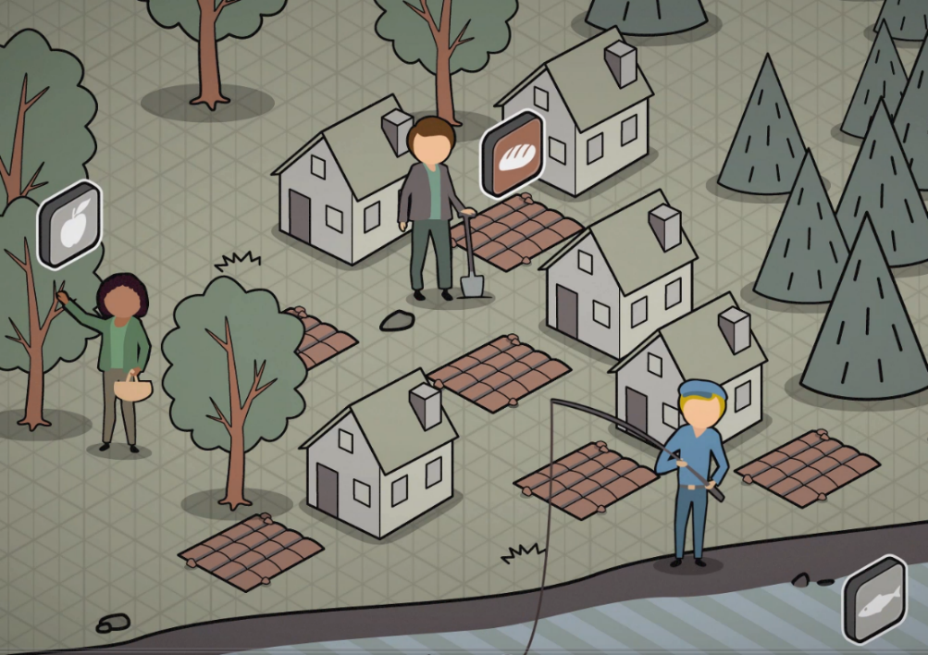
Ecossistemas e humanos
Os seres humanos são partes integrais e interdependentes do ecossistema global.
Os ecossistemas devem ser manejados dentro dos limites de suas capacidades de funcionalidade, e gestores de ecossistemas ou usuários deveriam considerar os efeitos (atuais ou potenciais) de suas atividades adjacentes e outros ecossistemas.
Os déficites ecológicos criados pelo uso humano dos serviços ecossistêmicos não devem ser compensados pela externalização dos custos ambientais para outros sistemas, mas devem ser reduzidos pela procura da auto-suficiência (comprimidos pelas estratégias do decrescimento sustentável alinhados com a capacidade de suporte dos ecossistemas que são apoiados por um dado sistema social).

Slide 13
Gestão de riscos
A Gestão de riscos envolveu domínios onde o ato de evitar danos foi considerado para ser muito importante, tal como em prevenções de desastres, gestão de segurança ou seguro de negócios.
Em termos gerais, um risco não é nada como um evento futuro que ocorrerá com uma certa probabilidade e pode causar um impacto dado em um sistema. Isso pode ter ou um efeito positivo ou negativo. Entretanto, conceitos populares de risco implicam certos níveis de ameaças.
Uma abordagem de gestão de risco baseada no não conhecimento seria também enraizada no princípio de precaução que é melhor para preparar para um risco improvável que posteriormente torna-se baseado em suposições erradas, do que serem negativamente surpreendidos por um risco que poderia não ser modelado de uma evidência existente.

Slide 14
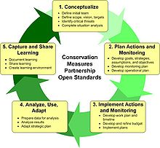
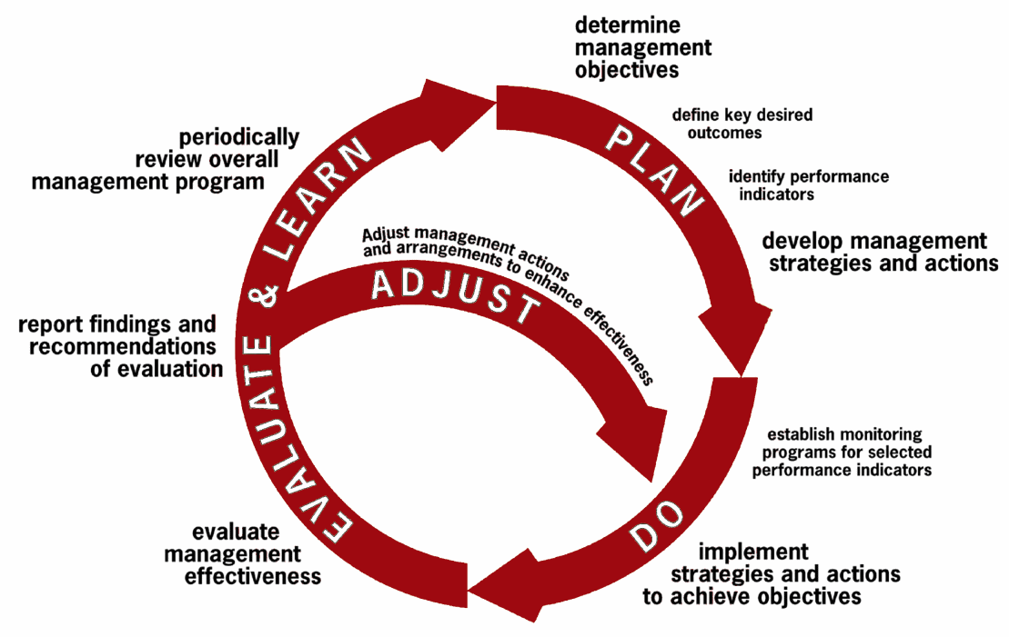
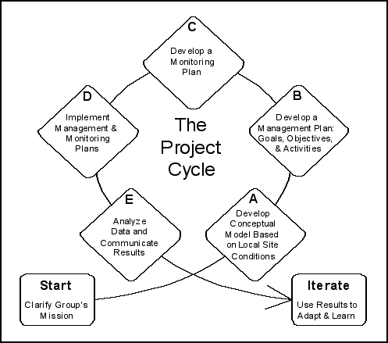
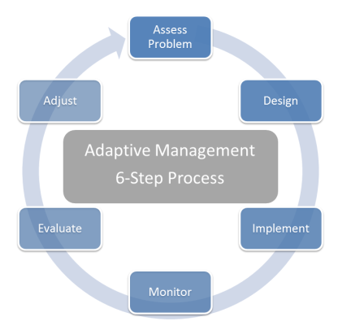
Manejo adaptativo
Gerenciamento de risco é a base do manejo adaptativo em um mundo de rápida mudança. O reconhecimento que a incerteza irá resultar em erros feitos em conservação encoraja uma cultura de manejo adaptativo de erro amigável. Isso também propõe uma abordagem interativa para o gerenciamento que usa um processo de passo a passo agregando: adaptação de ação, monitoramento, avaliação e aprendizado.
O manejo adaptativo é cíclico e constantemente revisa seu design conceitual e efetividade.
O manejo adaptativo de risco é um paralelo e processo de interligação que permite a checagem em qualquer fase do ciclo do projeto onde riscos aparecem ou onde podem ser gerados por uma implementação de estratégias.
CSIRO Marine and atmospheric research
Southern African Network: Action Learning for Adaptive Collaborative Management - Adaptive management
CMP adaptive cycle
IQ Solutions
Notes:
http://www.google.de/imgres?imgurl=http%3A%2F%2Fwww.cmar.csiro.au%2Fresearch%2Fmse%2Fimages%2Fadaptive_cycle.gif&imgrefurl=http%3A%2F%2Fwww.cmar.csiro.au%2Fresearch%2Fmse%2F&h=701&w=1109&tbnid=n6zUBKo1Sc-pUM%3A&zoom=1&docid=0mf4bxcg-kvGYM&ei=uOsCVffxI8PaOMbygaAJ&tbm=isch&iact=rc&uact=3&dur=5179&page=1&start=0&ndsp=18&ved=0CCoQrQMwAw
http://www.google.de/imgres?imgurl=http%3A%2F%2Fportals.wi.wur.nl%2Ffiles%2Fdocs%2FImage%2Fleadership%2Fpictures%2Fprojectcycle.gif&imgrefurl=http%3A%2F%2Fportals.wi.wur.nl%2FACMnetwork%2F%3FAdaptive_management&h=439&w=497&tbnid=_GU7Xsr_tQK5xM%3A&zoom=1&docid=ODIj1z7JVodyqM&ei=uOsCVffxI8PaOMbygaAJ&tbm=isch&iact=rc&uact=3&dur=1412&page=2&start=18&ndsp=24&ved=0CI0BEK0DMCI
http://www.google.de/imgres?imgurl=http%3A%2F%2Fwww.iqstrategy.net%2Fwp-content%2Fuploads%2F2011%2F12%2FAMP.png&imgrefurl=http%3A%2F%2Fwww.iqstrategy.net%2Fhot-topics%2Fimproving-outcomes%2F&h=716&w=733&tbnid=iQ4Cdy-OuYAcdM%3A&zoom=1&docid=dO3YIpTD-SPALM&ei=uOsCVffxI8PaOMbygaAJ&tbm=isch&iact=rc&uact=3&dur=2089&page=5&start=90&ndsp=25&ved=0CMECEK0DMF4

Slide 15
Manejo adaptativo
Como qualquer abordagem de manejo adaptativo, o MARISCO é amigável em relação a erros e encoraja o aprendizado sistemático de erros a fim de construir sistemas de gerenciamento mais eficientes e resilientes.
Desenvolvido para ser uma abordagem holística, o MARISCO convida participantes especialistas e outros agentes interessados para pensar em ecossistemas complexos como um fundamento para o bem-estar humano. Inerentes na complexidade dos ecossistemas, os quais são os pontos de início de uma análise sistemática e sistêmica da vulnerabilidade, são as propriedades emergentes e incertezas. Igualmente importante, o MARISCO afirma que incertezas e riscos são fatores comuns para serem considerados quando planejados para o manejo adaptativo.

Slide 16
Da gestão de risco para manejo adaptativo de vulnerabilidade baseado em ecossistemas
A gestão de vulnerabilidade em conservação está relacionada à gestão de risco, mas isso envolve um processo mais compreensivo, funcional e dinâmico. Isso reconhece:
- A relevância da dinâmica riscos interativos;
- Diferentes pontos de entrada de estratégia que enfrentam problemas específicos ou elevam a viabilidade dos objetos de conservação ao fortalecer suas resiliências e capacidade adaptativas. Isso o alcança a partir do foco nos atributos ecológicos chave fundamentais dos ecossistemas: biomassa, informação e conectividade.
MARISCO pode ser usado para diagnóstico, planejamento de estratégias e treinamento, e idealmente acompanha projetos de longo-termo de implementação ou manejo nos sítios.

Slide 17
Aplicações potenciais do MARISCO?
Planejamento de risco-robusto para o desenvolvimento sustentável baseado em ecossistemas
Adaptação para mudanças climáticas baseada em ecossistemas (ABE)
Gestão de áreas protegidas e sítios de conservação
Avaliações de vulnerabilidade
Avaliação de estratégias de conservação e gestão de ecossistemas

Slide 18
Como o MARISCO deveria ser aplicado?
Um exercício MARISCO é idealmente executado por uma série de oficinas participativas e abraça todos os tipos de conhecimentos disponíveis.
Ao manter o caráter dos Padrões Abertos, o processo mostra transparência e ampla participação.
Dependendo da missão do time de planejamento, uma oficina ou série de oficinas podem ter diferentes durações e podem ser distribuídos ao longo do prazo que se encaixa na proposta do exercício.

Slide 19
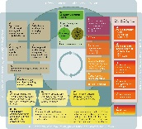
Como o MARISCO deveria ser aplicado?
Se MARISCO é usado como uma abordagem de gestão, as oficinas podem ser distribuídas em um prazo mais longo. O tempo entre as oficinas pode ser usado para redefinir e completar os resultados obtidos pelo grupo de trabalho.
O exercício MARISCO pode também ser implementado interativamente com diferentes grupos complementando resultados existentes ou contribuindo com algumas análises específicas para um modelo mais compreensível desenvolvido pelo grupo central.
Em uma instalação de treinamento, por ex. com estudantes, o processo MARISCO pode ser introduzido e aplicado como um módulo de treinamento de uma semana, acompanhado por uma excursão para o sítio do projeto previamente.
Uma oficina de dois dias normalmente oferece bastante tempo para trabalhar na maior parte do Ciclo MARISCO (fases I ao III) e deveria entregar resultados que podem alimentar a gestão do time de planejamento. Mais dias são, claro, preferenciáveis porque, com mais tempo, os assuntos podem ser discutidos mais intensivamente.

Slide 20
Quem deveria ser envolvido?
Um importante pilar do exercício MARISCO é o treinador MARISCO que guia o time de planejamento através do processo.
Os exercícios MARISCO podem acontecer em diferentes níveis de detalhes e compreensão específicos. Nos maiores casos, o grupo de interesse é recrutado em uma grande gama de atores.
Inevitavelmente, serão marcadas as diferenças entre participantes em termos de habilidades, experiências e educação, mas, quando agrupados, os conhecimentos coletados entre especialistas e atores deveriam oferecer a abertura necessária e profundidade para direcionar problemas multidisciplinares e complexos.
É esperado que parte do grupo incluirá especialistas representando vários campos da ciência. É importante que o grupo inclua pessoas com um conhecimento ecológico científico.
Também poderia ser importante incluir no processo as figuras chave, por ex., tomadores de decisão e representantes.

Slide 21
O papel dos treinadores no processo do MARISCO
Treinadores do MARISCO deveriam:
Ter uma compreensão crítica do MARISCO e base de conhecimento tais como teoria de sistemas complexos, gestão de risco e abordagens ecossistêmicas.
Ter experiência com moderação e facilitação em processos de grupos e na aplicação do MARISCO em projetos reais.
Apoiar o planejamento de time adequando os procedimentos às suas necessidades, explicando e facilitando passos individuais, oferecendo explicações teóricas quando necessárias, e ao catalisar o processo o time deveria ficar preso em discussões ou nos processos em geral.

Slide 22
Resultados esperados
Os resultados do MARISCO são desenvolvidos para serem robustos a mudanças e riscos em diversas escalas, incluindo o uso de solo local e mudanças climáticas. Os resultados concretos de um exercício completo do MARISCO engloba o seguinte:
Uma análise presente do sistema e da dinâmica dos objetos do sítio de conservação, incluindo biodiversidade e serviços ecossistêmicos. Qualquer ameaça e riscos que atualmente ou potencialmente contribuam para o estresse e vulnerabilidade dos objetos de biodiversidade são também mapeados.
Uma definição do escopo geográfico de gestão, informados por todas as fontes de informação incluindo a situação analítica sistêmica.
Uma estratégia geral, nos princípios de conservação baseada em ecossistemas, os quais incluem a visão, gestão de objetivos, estratégias específicas e atividades, e um plano de monitoramento. Também parte do processo é uma avaliação critica das estratégias existentes e novas para prevenir ou reduzir o risco de falhas e riscos e a gestão induzida secundária.

Slide 23
Resultados esperados
O MARISCO (oficinas) também:
Oferecem uma oportunidade para aprender e compartilhar o conhecimento.
Promove uma consciência geral e pensamento crítico sobre os riscos e vulnerabilidades de ecossistemas e objetos de conservação para mudanças globais.
Agir com eventos de treinamento para grupos de interesse e são desenvolvidos para gerar um conhecimento de interesse e disposição para entender problemas ambientais, e tentar resolvê-los.

Slide 24
O que você não deveria esperar
Um modelo conceitual perfeito (situação analítica) depois do primeiro exercício
Todos os elementos do modelo conceitual e avaliações representam hipóteses dos participantes que não necessariamente tem que estar corretos. Portanto, é recomendada uma revisão crítica dos resultados, se possível, incluindo especialistas dos tópicos de interesse.
... ou um portfolio estratégico perfeito
Da mesma maneira, as estratégias propostas nem sempre poderiam representar a melhor solução, mas o exercício convida os participantes a incluírem os conceitos do sistema complexo e gestão de riscos no planejamento.
Uma solução geral dos problemas complexos para todos os sítios de conservação.
Cada sítio de conservação é único e poderia requerer soluções alinhadas com as necessidades especiais e características.
Um time de planejamento capaz de processar e implementar todos os resultados do exercício MARISCO.
Isso será um processo longo que deveria ser acompanhado pelo treinador do MARISCO ao longo de um período de tempo mais longo.

Slide 25

Como usar essas apresentações de Powerpoint?
Essas apresentações irão apoiar você a entender todo o procedimento do MARISCO, como descritos no manual MARISCO.
Acessível em MARISCO-homepage na versão em Inglês e Espanhol
Cada passo do Ciclo MARISCO foi feito em uma apresentação própria, então um total de 30 apresentações dessa parte técnica (passos 0-29) em adição à introdução.
Em ordem de conduzir uma oficina bem preparada do MARISCO, as explicações, dicas e sugestões serão dadas.
© CEEM 2014

Slide 26
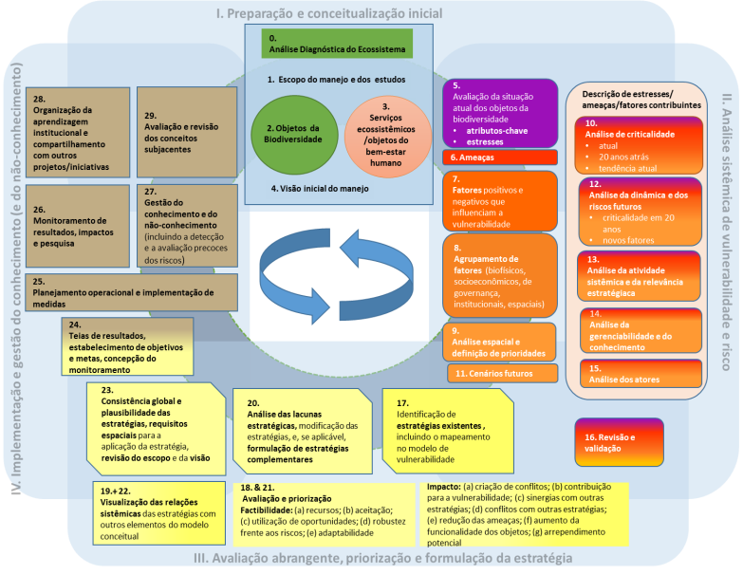
Como usar essas apresentações de Powerpoint?
Cada apresentação segue a mesma estrutura
O primeiro slide inclui o título do passo
Também a fase do Ciclo MARISCO, o nome e o número do passo são listados para uma orientação mais fácil.

Slide 27
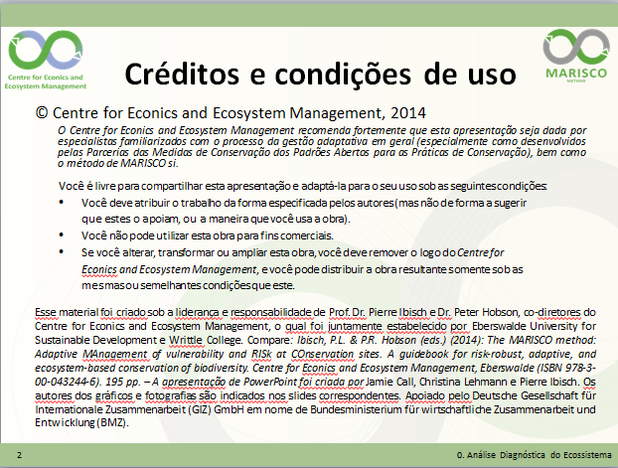
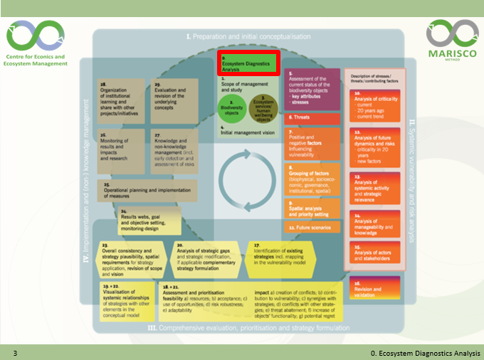
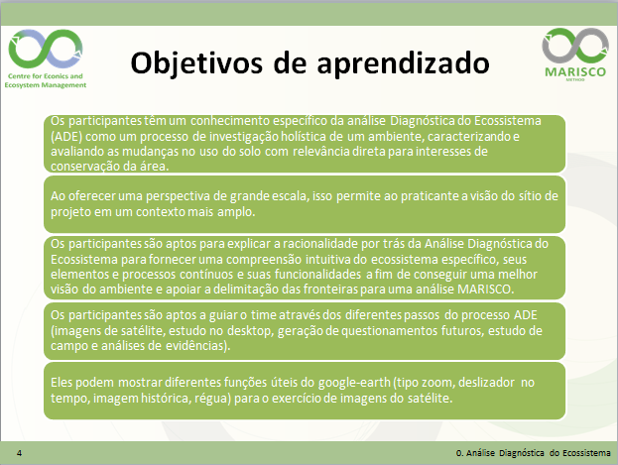
Como usar essas apresentações de Powerpoint?
Um slide listando os termos e condições de uso
Uma visão geral do ciclo do MARISCO, com uma indicação do passo atual está no slide 3
Próximo você verá os objetivos de aprendizado para o passo específico

Slide 28
Como usar essas apresentações de Powerpoint?
O que esse passo significa geralmente?
Por que nós conduzimos esse passo?
Como nós conduzimos esse passo?
Dicas práticas
Todos os outros slides de cada apresentação seguem o seguinte esquema:

Slide 29
Como usar essas apresentações de Powerpoint?
Os símbolos na esquerda indicarão sempre em qual sessão você se encontra no momento
Por favor, utilize o material em adição ao MARISCO manual para atingir um sucesso máximo na compreensão
O curso online (E-Learning) oferece informação base
Nós esperamos que essas apresentações assim como os outros materiais oferecidos pelo „Centre for Econics and Ecosystem Management e.V.“ (CEEM) e o “Gesellschaft für Internationale Zusammenarbeit” (GIZ) em nome de “Bundesministerium für wirtschaftliche Zusammenarbeit und Entwicklung“ (BMZ) ajudarão você a conduzir uma oficina bem sucedida do MARISCO!

